Slide 1

3. 소수의 덧셈과 뺄셈
『수학』 50~51쪽, 『수학 익힘』 35쪽
그림
상황
동시
선수학습
이번 시간에 배울 내용 알아보기
단원 도입
1차시
소수의 덧셈과 뺄셈은 언제 필요할까요?

Slide 2
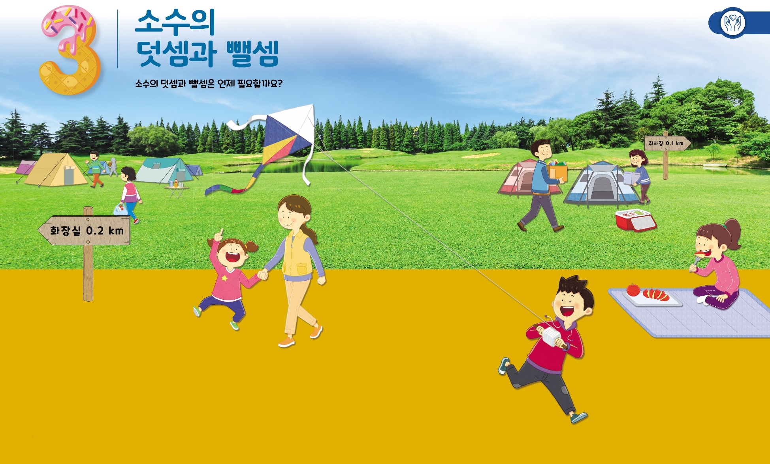
그림
상황
동시
선수학습
그림 속 상황을 살펴봅시다.

Slide 4


그림
상황
동시
선수학습
일상생활 속에서 소수를 언제 사용할까요?
키나 몸무게를 잴 때 사용합니다.
시장에서 물건을 살 때 물건의 들이나 무게가 소수로 쓰여 있는 것을 본 적이 있습니다.

Slide 5
그림
상황
동시
선수학습
그림을 보고 소수가 쓰이는 상황을 찾아보세요.
화장실까지의 거리를 소수로 나타낼 수 있습니다.
사과의 무게를 소수로 나타낼 수 있습니다.

Slide 6
그림
상황
동시
선수학습
나의 여가 생활을 생각해 보고, 그 상황 속에서 소수를 활용한 경험을
이야기해 보세요.
수영장에 가면 구역에 따라 물의 높이가 1.0 m, 1.2 m, 1.5 m 등과 같이 다릅니다. 처음 수영을 배울 때에는 1.0 m에서 배웠는데
이제는 1.5 m에서도 수영을 잘할 수 있습니다.

Slide 7

그림
상황
선수학습
동시
동시를 읽어 보세요.
야영은 즐거워!
부릉부릉
우리는 지금 야영장 가는 길,
텐트 치고 활활 모닥불도 피워야지.
부릉부릉
남은 거리 1.9 km,
꽉 막혀서 바퀴 한 번 굴러가지 않네.
부릉부릉
한숨 자고 일어나도
남은 거리 1.5 km.
부릉부릉
가자, 도로는 꽉 막혀도
마음은 이미 야영장.

Slide 8
그림
상황
선수학습
동시
동시를 읽고 느낀 점을 이야기해 보세요.
반복해서 나오는 ‘부릉부릉’이 야영장으로 향하는 주인공의 마음 같아서 재미있었습니다.
동시에 나온 소수를 찾아보세요.
1.9와 1.5가 있습니다.
무엇을 배울 것 같은지 이야기해 보세요.
소수에 대해 배울 것 같습니다.
소수의 덧셈과 뺄셈을 배울 것 같습니다.

Slide 9
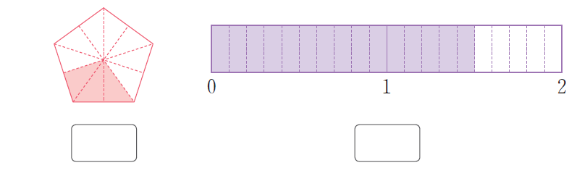
그림
상황
동시
선수
학습
1
색칠한 부분의 크기를 소수로 나타내 보세요.
0.3
1.5

Slide 10
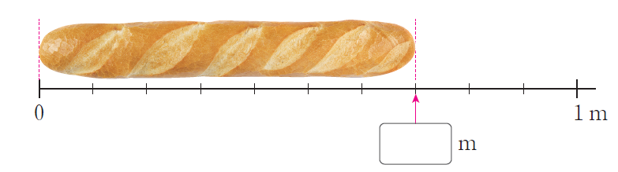
그림
상황
동시
선수
학습
2
빵의 길이는 몇 m인지 소수로 나타내 보세요.
0.7

Slide 11
그림
상황
동시
선수
학습
3
안에 알맞은 소수를 써넣으세요.
0.6
4.1

Slide 12
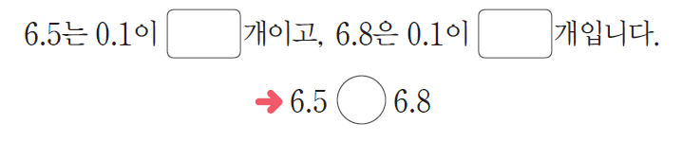
그림
상황
동시
선수
학습
4
안에 알맞은 수를 써넣고, 두 소수의 크기를 비교해 보세요.
65
68
<

Slide 13
다음 시간에 배울 내용 알아보기
소수 두 자리 수를
알아볼까요
2차시

